Slide 1

DEVOIR IN104 CLASSIFICATION DES LETTRES A,B,C ET E

Slide 2
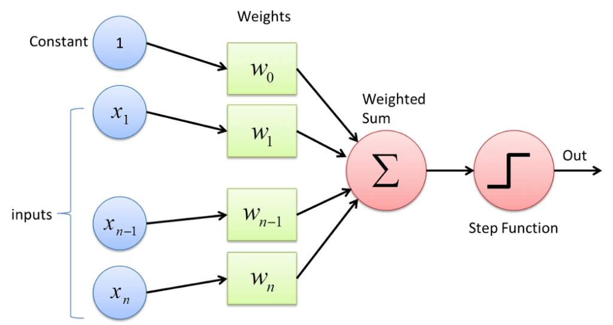
Présentation du sujet

Slide 3
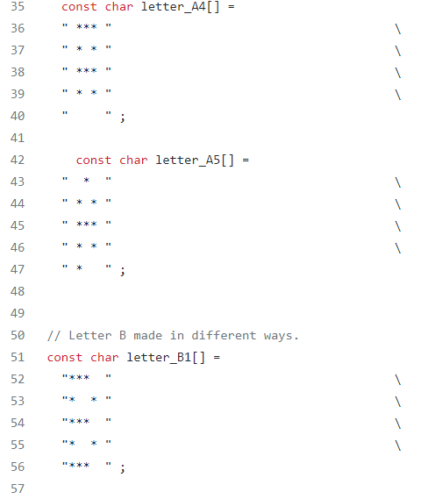
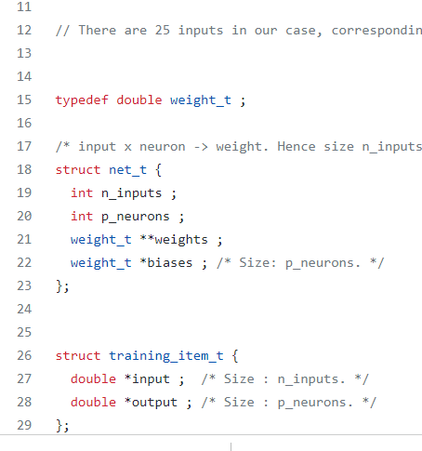
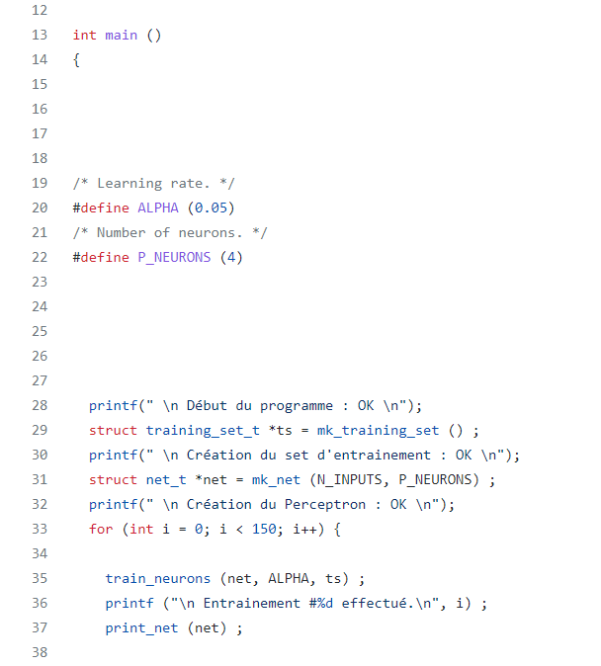
Explication du code

Slide 4

Analyse des résultats

